Slide 1
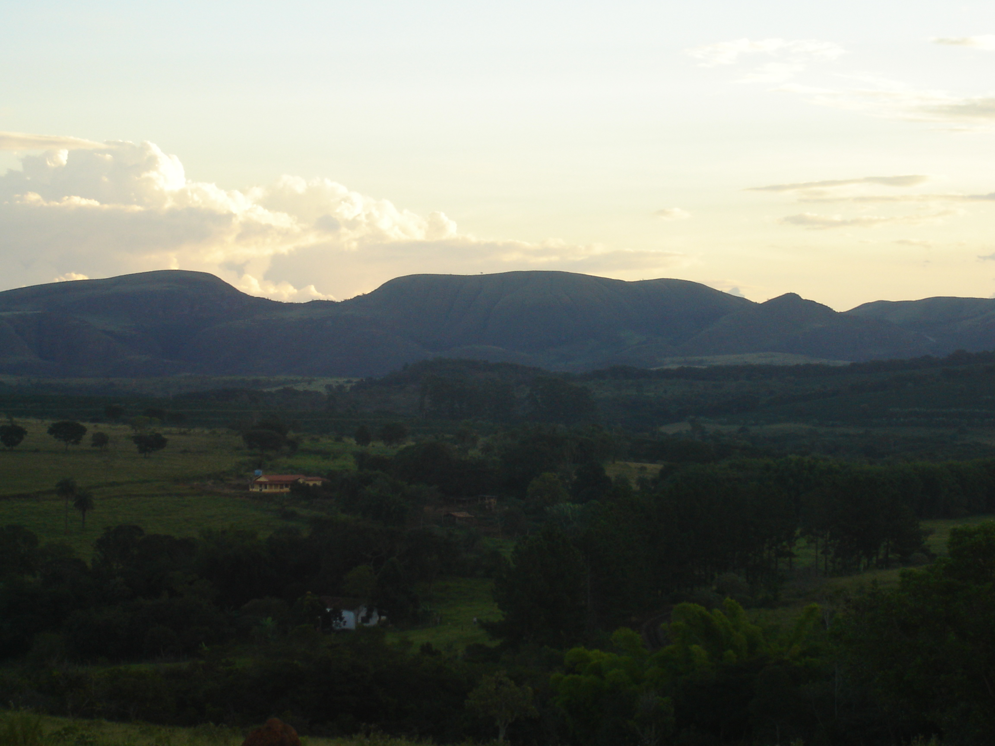
24- DEVEM OS POBRES EXERCER A BENEVOLÊNCIA
Ministério do Amor
Ellen G White
Pr. Marcelo Carvalho

Slide 2
Lucas 2.21-24
Mesmo pobres, José e Maria ofertaram ao Senhor!

Slide 3
O Salvador chamou a Si os discípulos, e os convidou a notar a pobreza da viúva. Então louvou sua atitude. Ela precisava ser ajudada, mas Cristo a louvou por, apesar de necessitada, estava disposta a amar o próximo também.

Slide 4
1. O que a autora quer dizer com a frase: "não importa a quantidade, mas
a prontidão do amor"? Explique com suas palavras.

Slide 5
Os pobres não estão excluídos do privilégio de dar. Eles, bem como os ricos, podem desempenhar uma parte nesta obra. A lição que Cristo deu com relação às duas moedas da viúva mostra que as menores ofertas voluntárias dos pobres, se dadas de coração amorável, são tão bem aceitas como os maiores donativos dos ricos.

Slide 6
Nas balanças do santuário as ofertas dos pobres, oriundas do amor a Cristo, são estimadas não segundo a importância dada, mas segundo o amor que constrange ao sacrifício.

Slide 7
2. Considerando que o pobre já tem suas lutas, deveriam os ricos manter a
Obra de Deus? (200:2)

Slide 8
Alguns que são pobres em bens deste mundo estão prontos a deixar todo testemunho sobre os ombros dos homens de posse. Mas eles não compreendem que lhes toca também uma obra a fazer. Também deles Deus requer sacrifício.

Slide 9
3. Por que, segundo Jesus, a viúva pobre deu maior oferta que todos?
(201:2)

Slide 10
É o motivo que dá sentido às nossas ações, assinalando-as com ignomínia ou elevado valor moral. Não são as grandes coisas que todos os olhos vêem e toda língua louva, que Deus considera mais preciosas. Os pequenos deveres cumpridos com contentamento, as pequeninas dádivas que não fazem vista, e podem parecer destituídas de valor aos olhos humanos, ocupam muitas vezes diante de Deus o mais alto lugar.

Slide 11
Um coração de fé e amor é mais precioso para Deus que os mais custosos dons. A viúva pobre deu sua subsistência para fazer o pouco que fez. Privou-se de alimento para oferecer aquelas duas moedinhas à causa que amava. E fê-lo com fé, sabendo que seu Pai celestial não passaria por alto sua grande necessidade. Foi esse espírito abnegado e essa infantil fé que atraiu o louvor do Senhor.

Slide 12
4. Como as ofertas dos pobres são pesadas no santuário celestial? (200:1)

Slide 13
Nas balanças do santuário as ofertas dos pobres, oriundas do amor a Cristo, são estimadas não segundo a importância dada, mas segundo o amor que constrange ao sacrifício.

Slide 14
5. Por que Deus também requer sacrifício dos pobres? (200:2)

Slide 15
Alguns que são pobres em bens deste mundo estão prontos a deixar todo testemunho sobre os ombros dos homens de posse. Mas eles não compreendem que lhes toca também uma obra a fazer. Também deles Deus requer sacrifício.

Slide 16
6. O que dá sentido às nossas ações, assinalando-as com ignomínia ou elevado valor moral? (201:2)

Slide 17
É o motivo que dá sentido às nossas ações, assinalando-as com ignomínia ou elevado valor moral. Não são as grandes coisas que todos os olhos vêem e toda língua louva, que Deus considera mais preciosas.

Slide 18
Os pequenos deveres cumpridos com contentamento, as pequeninas dádivas que não fazem vista, e podem parecer destituídas de valor aos olhos humanos, ocupam muitas vezes diante de Deus o mais alto lugar. Um coração de fé e amor é mais precioso para Deus que os mais custosos dons. A viúva pobre deu sua subsistência para fazer o pouco que fez.

Slide 19
Privou-se de alimento para oferecer aquelas duas moedinhas à causa que amava. E fê-lo com fé, sabendo que seu Pai celestial não passaria por alto sua grande necessidade. Foi esse espírito abnegado e essa infantil fé que atraiu o louvor do Senhor.

Slide 20
7. Sendo que os irmãos das igrejas da Macedônia eram realmente pobres,
como eram tão generosos em suas ofertas? (202:1)

Slide 21
Houvera uma fome em Jerusalém, e Paulo sabia que muitos dos cristãos se haviam dispersado, e que os que haviam ficado estariam da mesma maneira privados de simpatia humana e expostos à inimizade religiosa. Exortou, portanto, as igrejas a enviarem ajuda financeira a seus irmãos em Jerusalém.

Slide 22
A importância arrecadada pela igreja excedera à expectativa dos apóstolos. Constrangidos pelo amor de Cristo, os crentes deram liberalmente, e encheram-se de alegria por exprimirem assim sua gratidão ao Redentor e seu amor pelos irmãos. Isso é a verdadeira base da caridade, segundo a Palavra de Deus.

Slide 23
8. Em face do
exemplo dos macedônios, "pode então qualquer de nós que professe o cristianismo pensar que estará desculpado por nada fazer em
virtude de ser pobre"? (203:1)

Slide 24
Repousa sobre os ministros de Cristo a responsabilidade de ensinar as igrejas a serem liberais. Mesmo os pobres devem ter uma parte na apresentação das ofertas a Deus. Devem ser participantes da graça de Cristo em negar o eu para ajudar aqueles cuja necessidade é mais premente que a deles próprios.

Slide 25
Por que se há de negar aos santos pobres a bênção de dar para ajudar os que são ainda mais pobres que eles mesmos? A obra de educar o povo ao longo dessa linha de conduta tem sido negligenciada, e as igrejas têm deixado de dar para as necessidades das igrejas mais pobres, e assim a bênção que lhes pertenceria tem sido retida, e retida será até que adquiram o senso de sua negligência.

Slide 26
Somos chamados a negar o eu para ajudar os mais necessitados. Este convite tem sido negado, e assim a benção do Senhor tem sido retida. Continuará a ser retida até que nos arrependamos e cumpramos o chamado divino.

Slide 27
FADMinas
Senhor, eu aceito o Teu chamado. Usa-me!

